Slide 1
اجتماع 4
العرض التقديمي للآباء والامهات
دليل التدريس للمعلم / المشرف (في حقل الملاحظات)
الواجبات المدرسية المنزلية
موارد للآباء والامهات مع المزيد من المعلومات
Notes:
VIKTIG Å IDENTIFISERE OG REKRUTTERE TIL FULLVERDIG FORELDREVEILEDNING.

Slide 2

جدول أعمال اليوم
الواجبات المدرسية المنزلية
تفاعل جيد ومحفز
وضع الحدود
الرعاية الذاتية

Slide 3
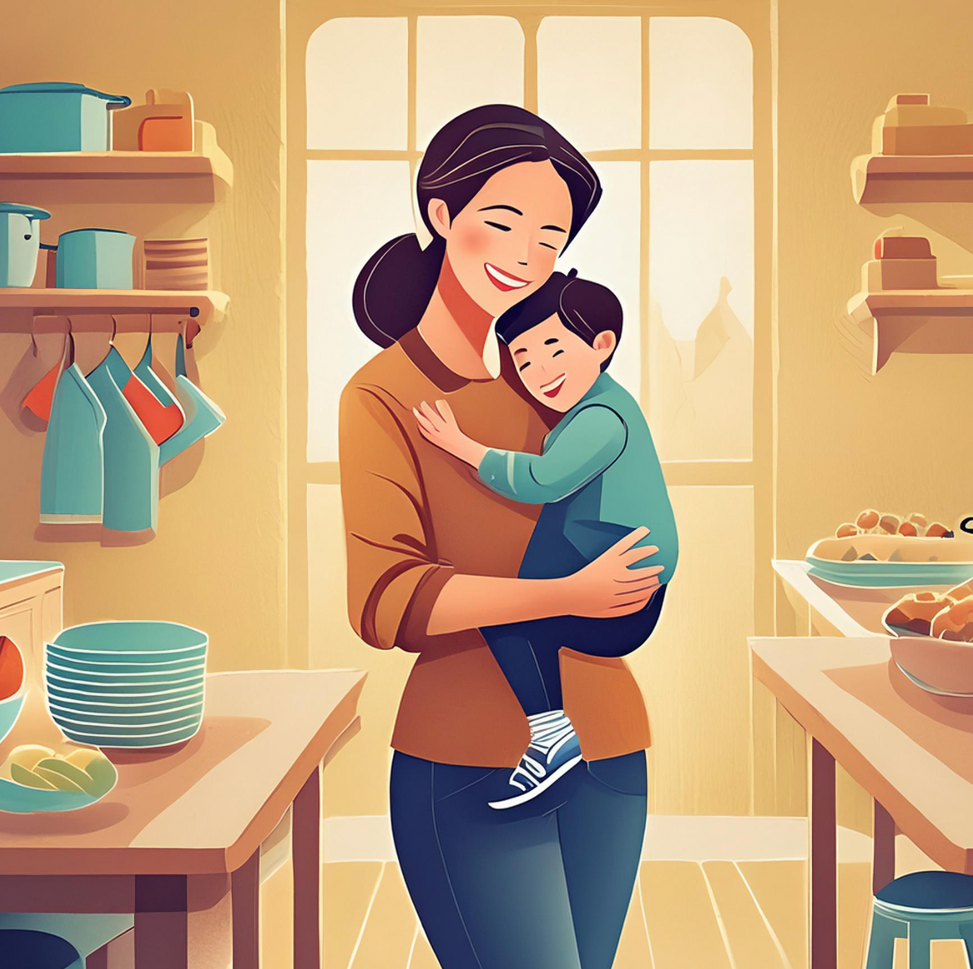
الواجبات المدرسية المنزلية من المرة السابقة
Notes:
Gå igjennom oppgaven fra forrige gang

Slide 4
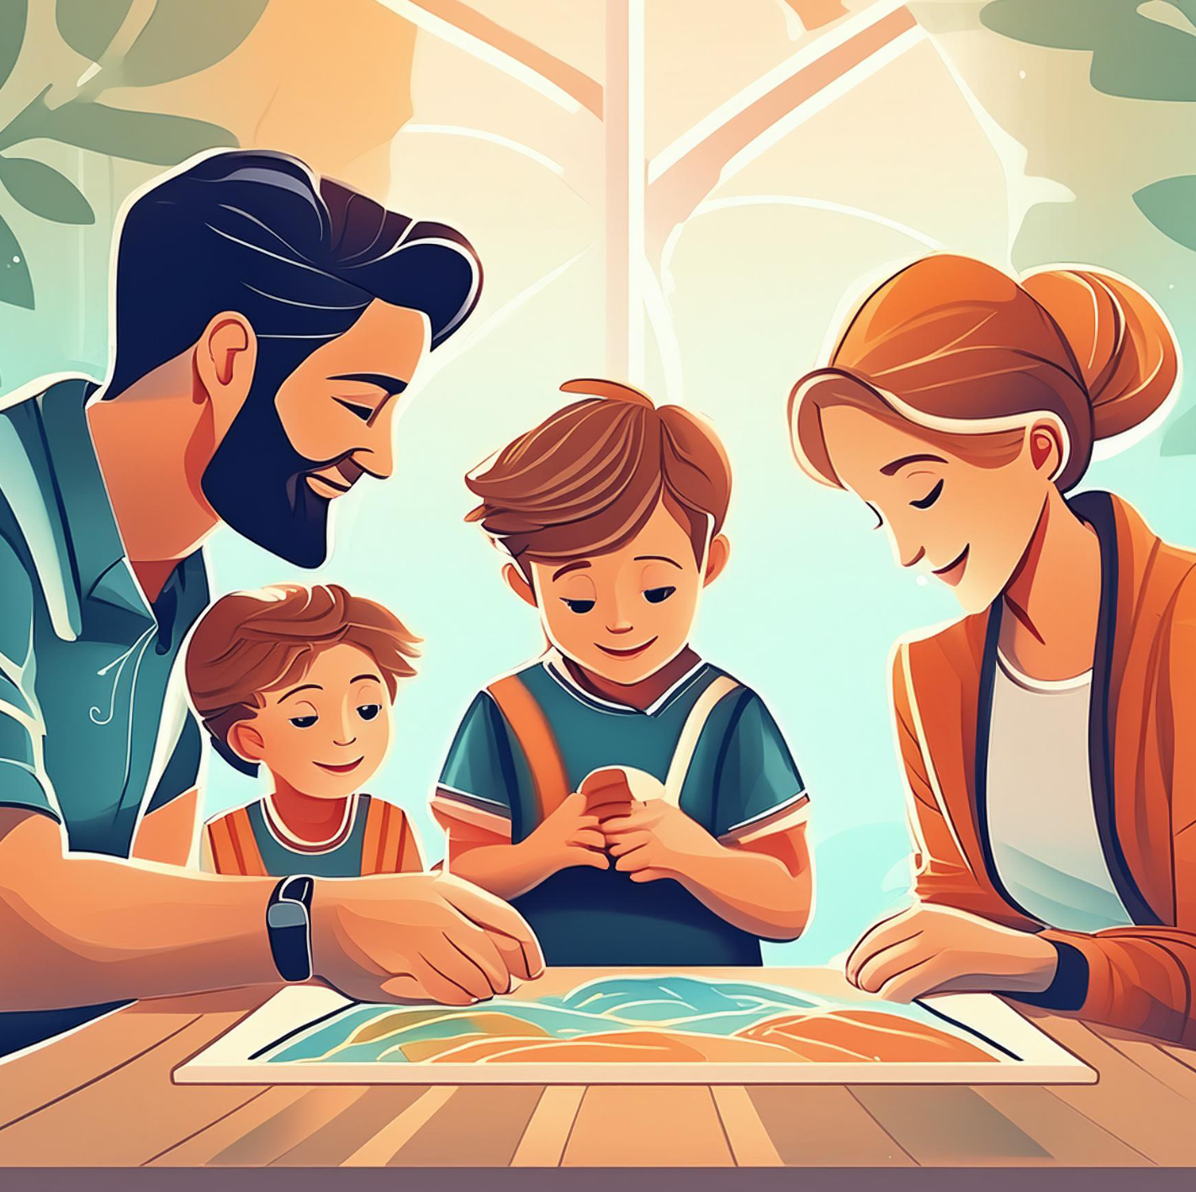
تفاعل جيد ومحفز
Notes:
Her ønsker vi at dere legger til noe som passer til tema fra det foreldreveiledningsprogrammet du er sertifisert i. For eksempel kan du bruke ICDP-Huset om dere bruker ICDP i din kommune. Bruker du DUÅ kan du for eksempel bruke Foreldrepyramiden.
Bruk dettte for å vise at i et samspill mellom foreldre og barn er det mange aspekter som er viktig. Derifra kan du finne en overgang til at en viktig del av samspillet er hvordan en som voksen setter grenser for barn, som er neste tema.

Slide 5
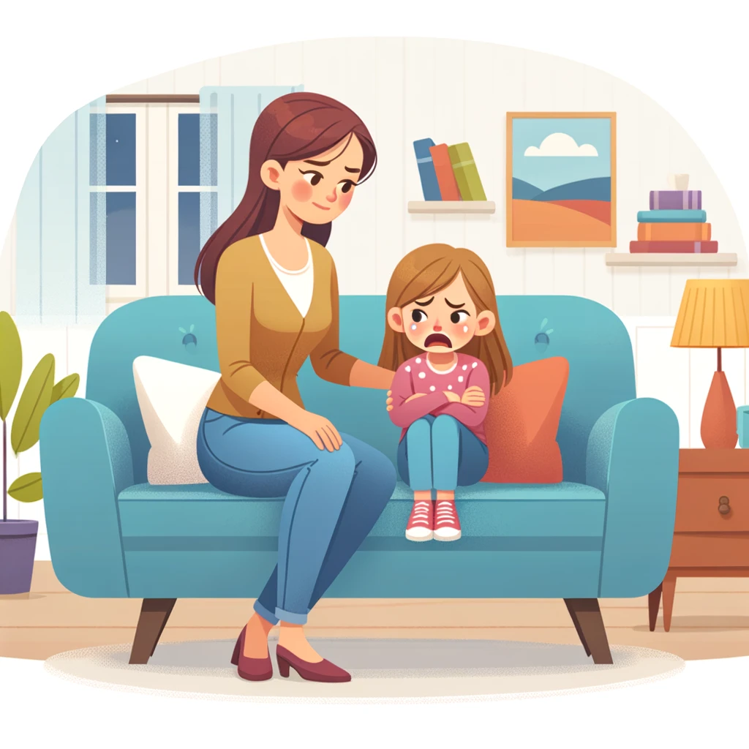
وضع الحدود
لا يتفق الاطفال دائما مع الحدود التي تضعها
قد يشعر الكثيرون أنه في النرويج لا يُسمح لك بقول لا، أو وضع حدود لأطفالك
ولكن هذا ليس صحيحًا!
يحتاج الأطفال الى حدود واضحة ومفهومة!

Slide 6
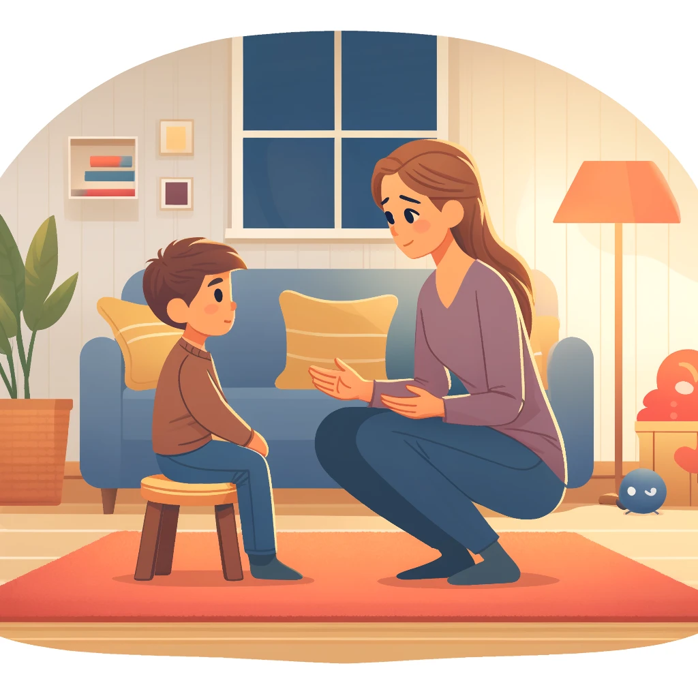
وضع الحدود
ضع حدودًا يفهمها الطفل، واشرح له سبب عدم السماح له بفعل شيء ما
دع الأطفال يعبرون عن عدم موافقتهم
اعمل على التزام الهدوء وتفهم ردود أفعال الطفل، حتى لو لم تكن متفقًا مع الطفل. هذا سيسهل على الطفل أن يفهم سبب قولك لا
Notes:
Eksempel: Om en sier nei til å spille mer dataspill kan barnet bli svært lei seg og sint. Har man forståelse om at barnet synes det er kjipt å avslutte noe som er veldig gøy, og lar de få lov til å være sint og lei seg for det, kan det føles støttende for barnet. De får lov til å være sint for det, og det er veldig forståelig at de blir lei seg når vi som voksne kommer å skrur av noe som er så gøy. Det skjønner vi godt.
Det er allikevel slik at vi må skru av etter en viss tid, eller sette den grensen. Forklar barnet ditt hvorfor det er viktig at vi ikke spiller dataspill hele tiden, selv om det er skikkelig gøy. La de bli sint og frustrert, men grensen er tydelig allikevel.

Slide 7
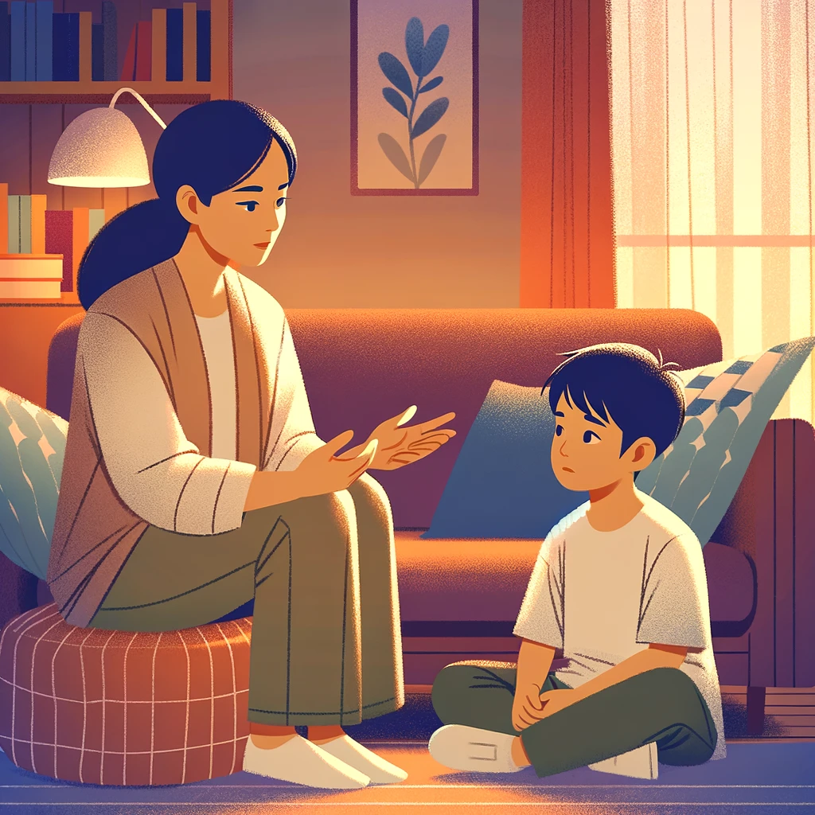
مهمة للتأمل
كيف تضعون الحدود في منزلكم؟
هل يختلف الأمر عما كان يفعله والداك معك عندما كنت صغيرًا؟

Slide 8

أن تكون والدًا
أن تكون والدًا يمكن أن يكون من أهم وأجمل الأمور التي يقوم بها الإنسان
ومع ذلك، قد يكون الأمر صعبًا ومحبطًا في بعض الأحيان
عندما نكون حالة من التوتر أو اننا نمر بصعوبات، قد نحتاج إلى التوقف من أجل:
تنظيم مشاعرنا الخاصة
التواصل مع الطفل
Notes:
På denne sliden er det viktog å få frem noe som støtter til foreldres selvivaretakelse, stressmestring og selvhjelp i krevende livssituasjoner.
Her er det lurt å få frem at selv om det er mye fint ved det å være foreldre er det også mye som kan være frustrerende. Det kan være validerende å få normalisert dette, så det er det vi skal ha fokus på i denne sliden.

Slide 9

أن تكون والدًا
أنت كوالد او والدة أهم شيء لطفلك.
قد يحتاج الإباء او الامهات إلى أشياء مختلفة:
  بعضهم يحتاج الى دعم عملي
  بعضهم يحتاج الى اكتشاف الأمور بأنفسهم
  يحتاج البعض أن يكون قادرًا على طلب المشورة
Notes:
Nå begynner snart hverdagen på egen hånd I Norge, uansett hvor lang tid du og familien kommer til å oppholde dere her så vil vi støtte deg I å være en god forelder for barnet ditt. Foreldre er viktigere enn alt annet for barns utvikling.
Å ha sosial støtte som foreldre – et universelt behov. Vi trenger å kunne drøfte ulike problemstillinger knyttet til barn

Slide 10
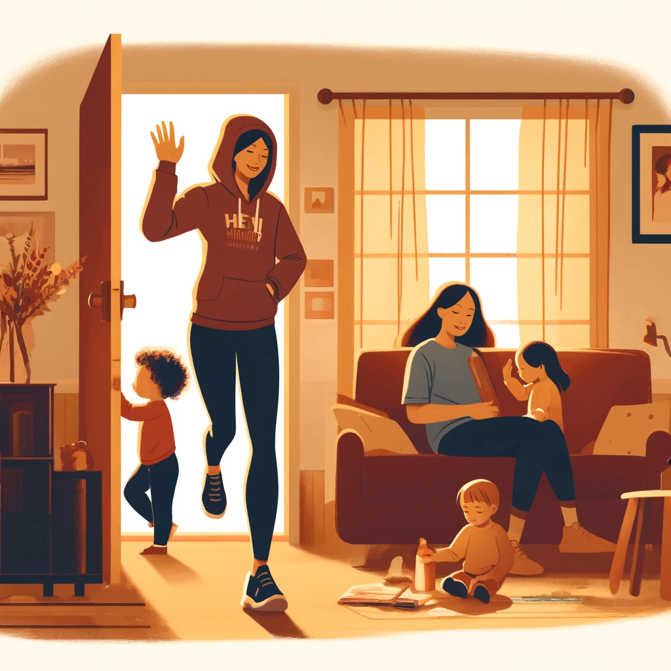
العناية الذاتية للآباء والامهات
يحتاج الأطفال إلى آباء يأخذون أنفسهم وصحتهم على محمل الجد
من المهم إعطاء الأولوية لراحتك الشخصية
من المهم أن تخصيص وقت من أجل صحتك
من المهم تخصيص وقت للعلاقة الزوجية
من المهم أن تكون قادرًا على الاسترخاء بضمير مرتاح
لا أحد مثالي!

Slide 11
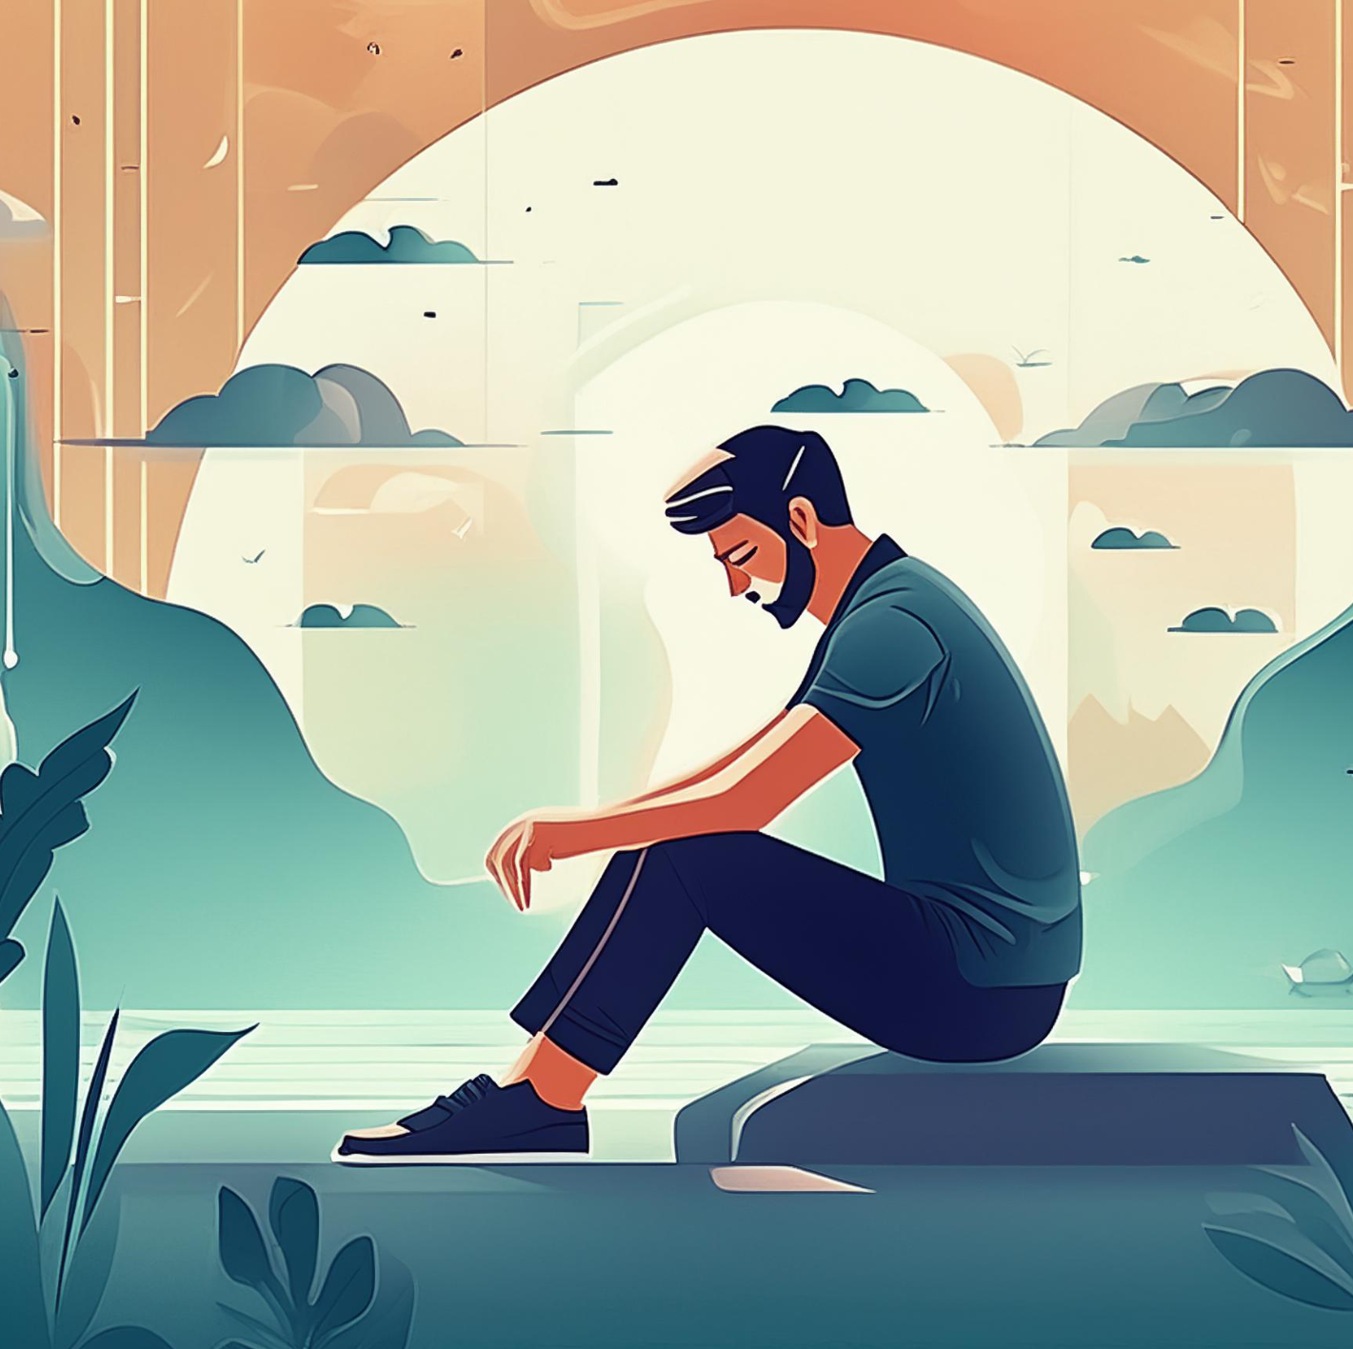
نصائح للعناية بنفسك
تحدث إلى شخص ما للحصول على الدعم.
المشاركة في الأنشطة
حاول اتباع روتين / جدول زمني.
كتابة يوميات
المشاركة في الانشطة الدينية أو الروحية
Notes:
Eksempel på punkt en kan være en helsearbeider, et familiemedlem eller en venn man stoler på.
Eksempel på punkty 2 er aktiviteter som holder dem aktive, som å lese, tegne, skrive sanger, danse.
Hentet fra NKVTS sine nettsider: https://www.nkvts.no/flyktning/pfa/7-mestringsstrategier/

Slide 12
نصائح للعناية الذاتية
استخدم استراتيجيات التهدئة، مثل تمارين التنفس والتمارين البدنية.
استخدام تقنيات التأقلم التي تشعر أنها قد نجحت في الماضي.
تذكير النفس بأن الشعور بالانزعاج أو الغضب أمر طبيعي.
استحضار ذكريات جميلة عمن فقتهم.
Notes:
Hentet fra NKVTS sine nettsider: https://www.nkvts.no/flyktning/pfa/7-mestringsstrategier/

Slide 13
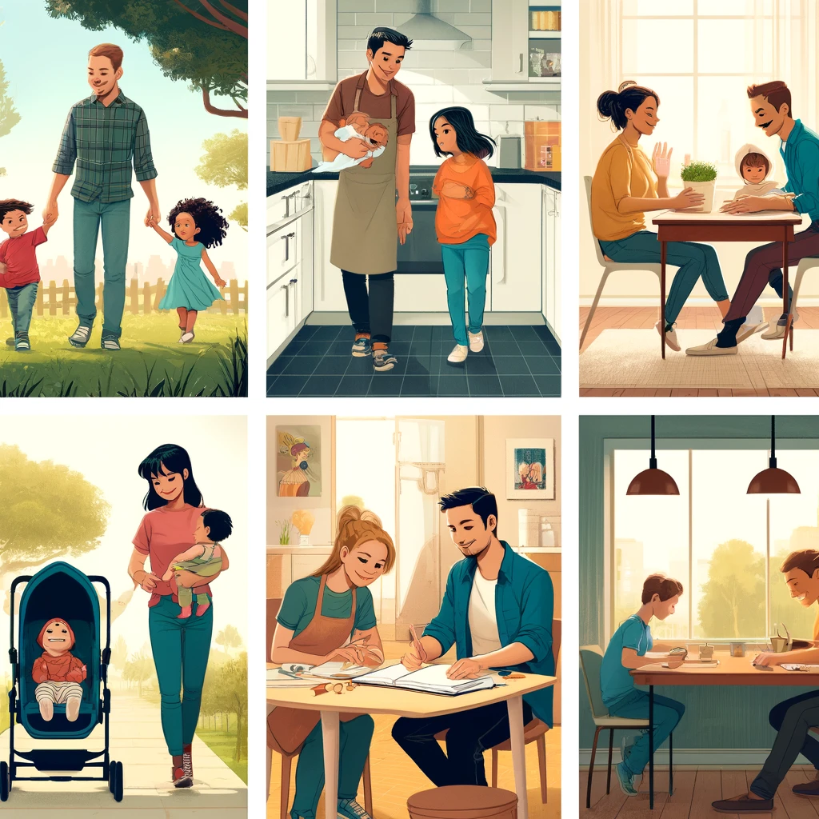
التأمل الجماعي
ما الذي أحتاجه في حياتي اليومية لأشعر أنني بحالة جيدة كأب او ام؟
ما هو الدعم الذي أحتاجه؟
كيف أعتني بنفسي بأفضل طريقة ممكنة؟
Notes:
Her er det viktig at man har tenkt ut noen eksempler.

Slide 14

تلخيص التأمل
كيف كانت تجربتك في هذه الدورة؟
لم تعلمت شيئا جديدا؟
هل هناك شيء كنت تحتاج نقاشه ولم نتطرق اليه هنا؟
هل لديك حاجة للانضمام إلى مجموعة توجيهية للآباء والامهات؟

Slide 15
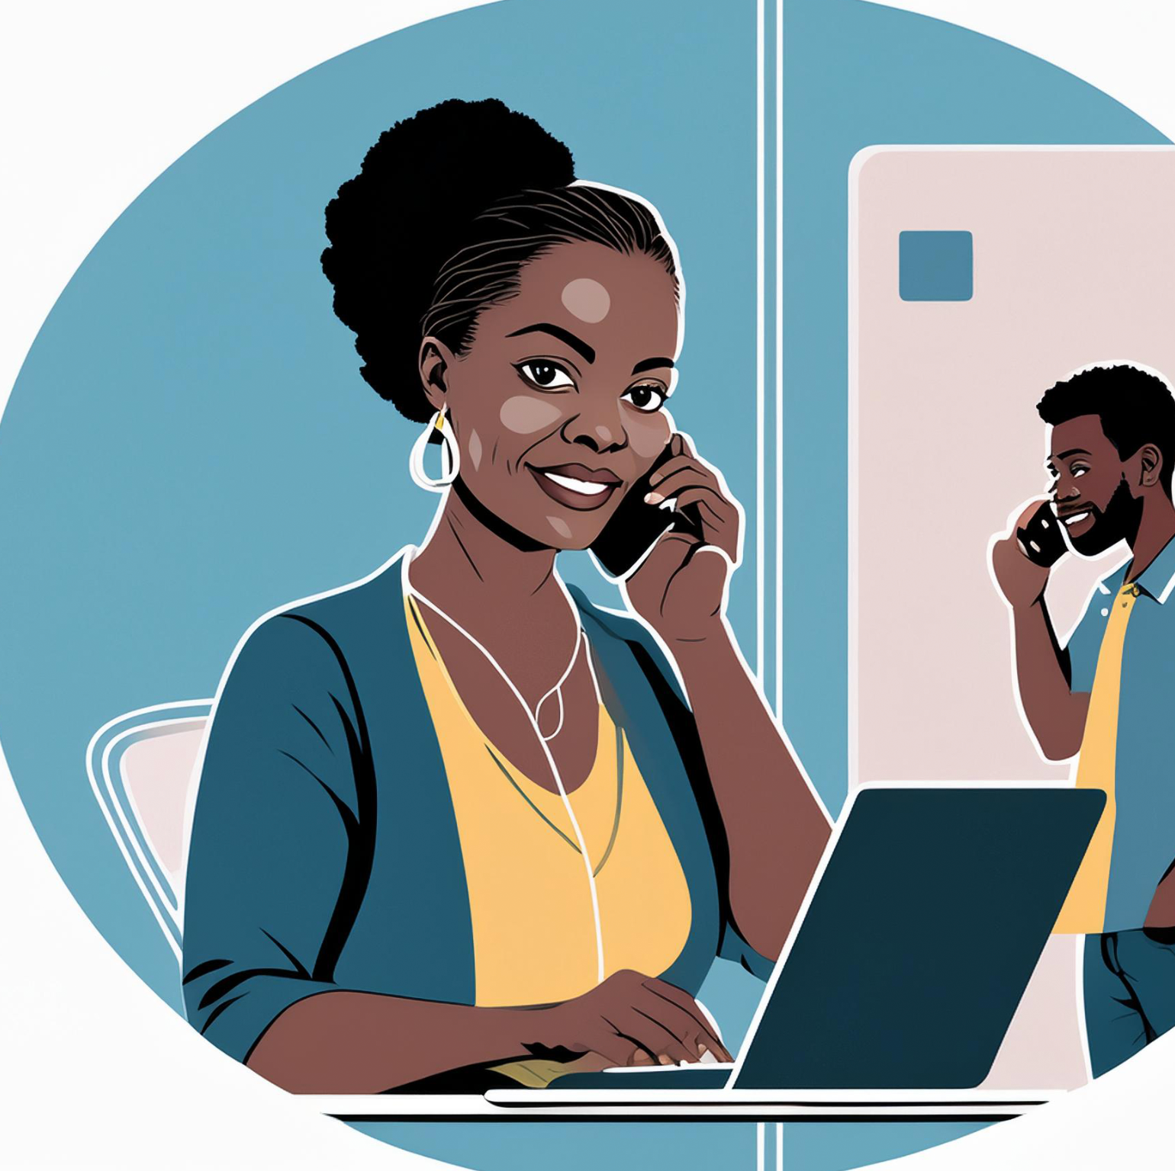
أين يمكنني طلب المساعدة؟
تدابير البلدية مثل ارشادات الوالدين
الطبيب للحصول على إحالة إلى اخصائي نفسي أو خدمات أخرى للتحدث عما هو صعب
مكتب حماية الأسرة
خدمات البلدية
Notes:
Her er det fint hvis man legger inn kommunens tilbud.

Slide 16
روابط وعناوين مفيدة
Foreldrehverdag.no
Littsint.no
(املأ أرقام الهواتف والروابط والعناوين ذات الصلة)
Notes:
Stikkord til manus:
Dette var det vi hadde for i dag
Her følger det en del lenker til sider på internett dere kan finne mer informasjon og steder du kan henvende deg i kommunen
-----------------------------------------------------------------

Slide 17
موارد اجتماع 4:
التثقيف حول ردود الفعل الشائعة تجاه التوتر والتغيير والهجرة والفرار لدى الأطفال النفسيوالبالغين:
دليل والتطبيق للآباء اللاجئين
Flyktning.net : معلومات للموظفين الذين يعملون مع اللاجئين.
توجد صفحة موضوعية منفصلة حول ارشادات الوالدين والمتابعة النفسية والاجتماعية وردود الفعل على الصدمات وما إلى ذلك.
ردود الفعل الطبيعية على الحرب والهروب (NKVTS)
احتياجات الطفل وتكييف الرعاية مع احتياجات الطفل في سياق ثقافي جديد:
كتيب وفيلم مواضيعي: الأطفال والشباب عبر الثقافات (بوفيتات)
التعايش مع الثقافات المتعددة (RVTS)
الأبوة والأمومة عبر الثقافات (Flexid)
الشباب عبر الثقافات والتعاون بين المدرسة والمنزل (أودير)
التطور الإيجابي للعلاقة العاطفية بين مقدم الرعاية والطفل:
- يوم الوالدين - نصيحة آمنة لك مع الأبناء (بوفدير)

